Slide 1
Redes neurais ConvolutionAL neural nets e reconhecimento de imagens
Laboratório de monitoração de Processos
LMP – PEN/CooPE/UFRJ
Prof. Cláudio M. N. A. Pereira
cmnap@ien.gov.br
claudio.mna.pereira@gmail.com

Slide 2
Sumário
Introdução
Arquitetura da Rede Neural Convolucional
Convolução
Subamostragem (pooling)
CNN no Tensorflow
Avaliação de performance

Slide 3
Introdução
Rede Neural Convolucional (Convolutional Neural Network – CNN) é uma classe de rede neural utilizada para processamento e análise de imagens.
Proposta em 1998 po LeCun.
Inspirada em uma pesquisa de 1968, feita por David Hunter Hubel e Torsten Wiesel sobre o funcionamento do córtex visual dos mamíferos.
A pesquisa sugere que mamíferos percebem visualmente o mundo de forma hierárquica, através de camadas de clusters de neurônios. Quando vemos algo, clusters são ativados hierarquicamente, e cada um detecta um conjunto de atributos sobre o que foi visto.
A CNN simula clusters de neurônios para detectar atributos daquilo que foi visto, organizados hierarquicamente e de forma abstrata o suficiente para generalizar independentemente de tamanho, posição rotação, etc.

Slide 4
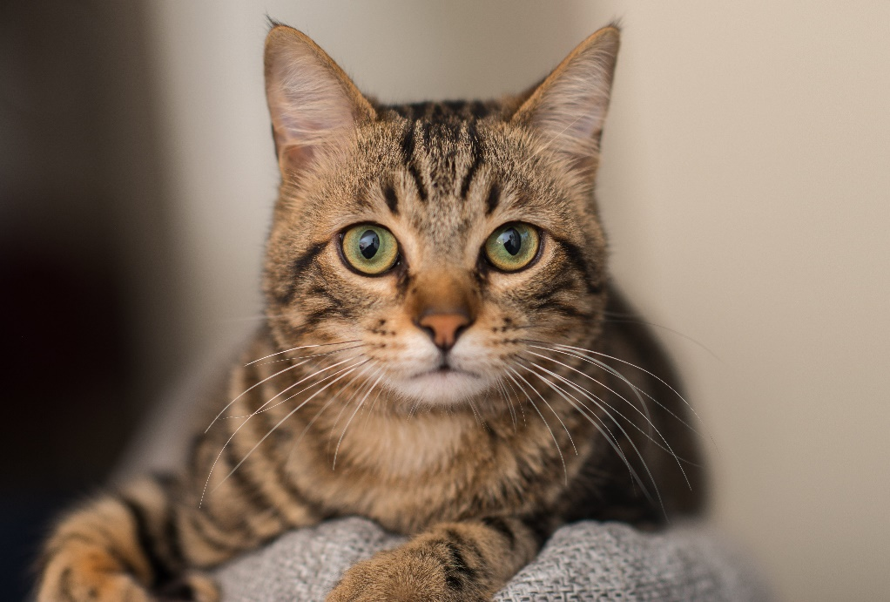
Introdução
São percebidas características na imagem, de forma hierárquica.
As características e sua disposição espacial nos dá informação do todo que estamos vendo.
Orelha
Olho
Focinho

Slide 5
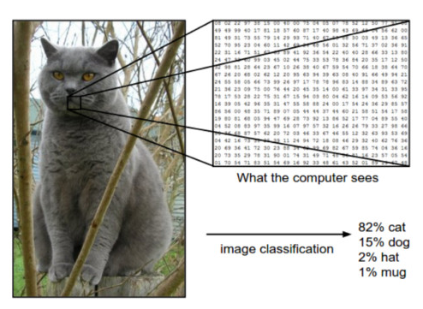
Introdução
Como o computador enxerga uma imagem

Slide 6
Arquitetura da CNN
A CNN procura simular o conceito de percepção hierárquica através de operações matriciais de convolução.
Ela extrai características e reduz a imagem (as matrizes que a representam) de forma a representa-la por suas características principais.
Utiliza camadas de neurônios com diferentes funções:
Camadas de Convolução
Camadas de Sub-amostragem (redução da matriz)
Camadas densas (totalmente conectadas como as MLPs)

Slide 7
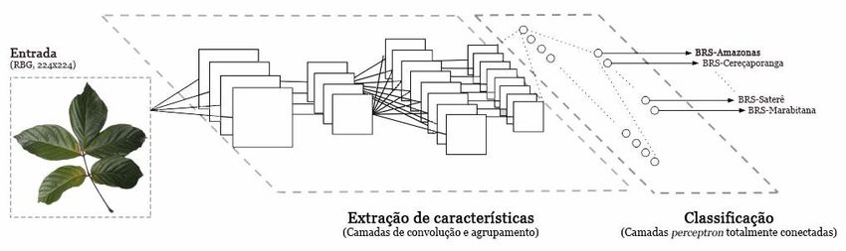
Arquitetura da CNN
Camadas de
Entrada
Camadas de
Convolução e
Sub-amostragem
Camada
Densa e
Saída

Slide 8
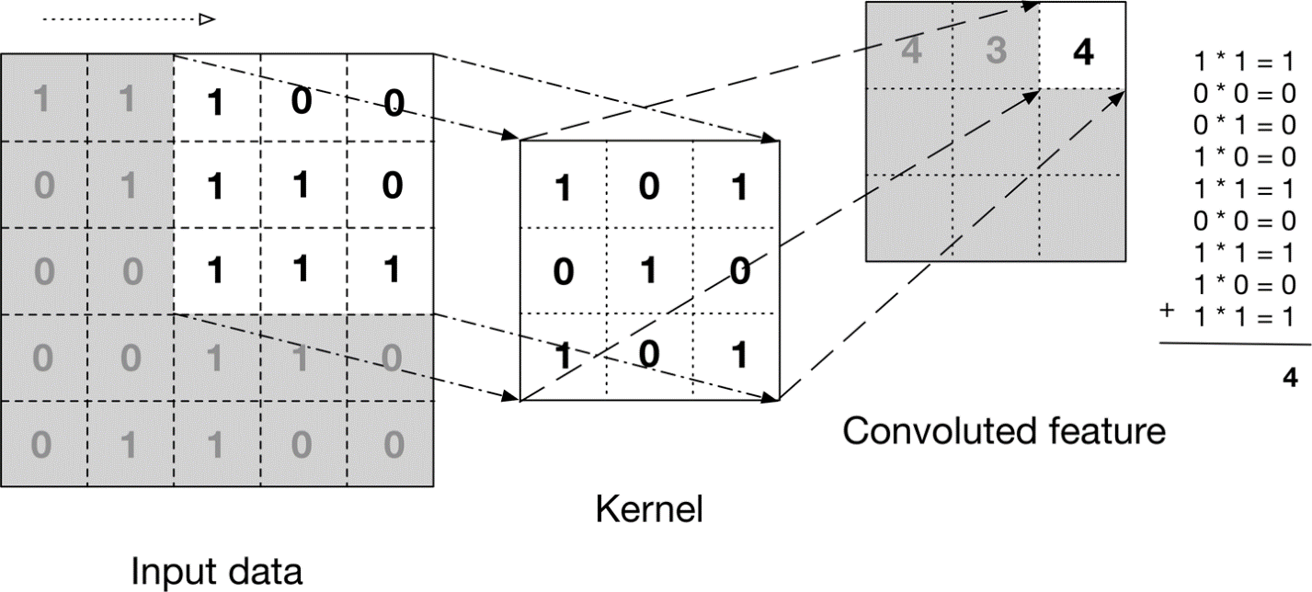
Camada de Convolução
Multiplica-se ponto-a-ponto uma pequena matriz (filtro ou kernel) a cada parte da matriz inteira, gerando uma nova matriz.

Slide 9
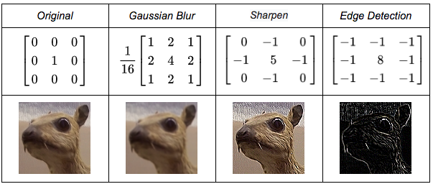
Camada de Convolução
Efeitos dos filtros (exemplos)

Slide 10
Camada de Convolução
O matriz kernel “desliza” por toda a matriz original utilizando um certo passo (stride).
Exemplo: stride = 1

Slide 11
Camada de Sub-amostragem
Maxpooling com filtro (2 x 2) e stride de 2:
O resultado é maior elemento da região

Slide 12
CNN no Tensorflow
model = models.Sequential()
# Camada de Convolução
model.add(layers.Conv2D (filters=32, kernel_size=(3, 3),
activation='relu', input_shape=(32, 32, 3)))
#Camada de sub-amostragem
model.add(layers.MaxPooling2D((2, 2)))
...
# Camada Densa
model.add(layers.Flatten())
model.add(layers.Dense(64, activation='relu’))
# Camada de Saída
model.add(layers.Dense(10, activation='softmax'))

